Slide 1
Interface Gráfica Online para Geração Automática de Arquivos NCL
Matheus Ricardo Uihara Zingarelli - 5377855
Tiago Henrique Trojahn – 7484581
Instituto de Ciências Matemáticas e de Computação – ICMC – USP São Carlos
SCC5811 - Fundamentos de Sistemas Hipermídia e Web

Slide 2
Índice
Proposta
Motivação
Objetivo
Tecnologias
Exemplo
Demo

Slide 3
Proposta
Criação de aplicação web para auxiliar o desenvolvimento de aplicativos para a TV Digital Brasileira.

Slide 4
Motivação
O sinal do Sistema Brasileiro de Televisão Digital (SBTVD) está se expandindo e já atinge a maioria das capitais e grandes cidades brasileiras.
O desenvolvimento de aplicativos, até o momento, é feita codificando diretamente o arquivo ou através do auxílio de uma ferramenta GUI deprecated (Composer).

Slide 5
Objetivo
Criação de uma aplicação web com uma interface gráfica para design de aplicativos simples para o SBTVD e posterior importação em um arquivo NCL.
Não é necessário instalar softwares específicas.
Agiliza as etapas iniciais do desenvolvimento.
“Padronização” entre aplicativos diferentes.

Slide 6
Tecnologias - A linguagem NCL
O NCL é uma linguagem declarativa baseada em XML, com o uso de tags criadas especificamente para ela.
Exemplo de tags utilizadas:
<region>, <regionBase>, <descriptor>, <ncl>...
<media>, <port>, <property>, <link>...
Possui o foco em auxiliar os desenvolvedores unindo o controle espacial e temporal das informações.
Desenvolvida pela PUC-Rio e, atualmente, na versão 3.0.

Slide 7

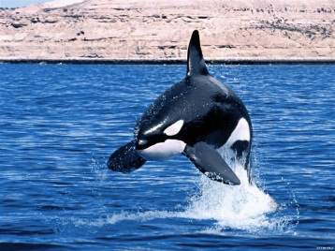
Tecnologias - A linguagem NCL
Localidade
Espacial
3
00:30
Start
Localidade
Temporal
End
1
2
01:15
4

Slide 8
Tecnologias – jQuery UI
UI – User Interface
Widgets -> interação e customização
jQuery -> padronização
Plugins para interação com a aplicação Web ao estilo de interação com Desktop
Draggable
Selectable
Resizable

Slide 9
Tecnologias – PHP
Ponte entre jQuery UI e NCL
Captura dos dados criados com javascript e criação da estrutura XML do arquivo NCL

Slide 10
Exemplo
Aplicação
Toolbox
Voto 1
Criar Região
Voto 2
Criar Texto
Voto 3
Adicionar Vídeo
Adicionar Imagem
Gerar NCL
Janela de Preview

Slide 11
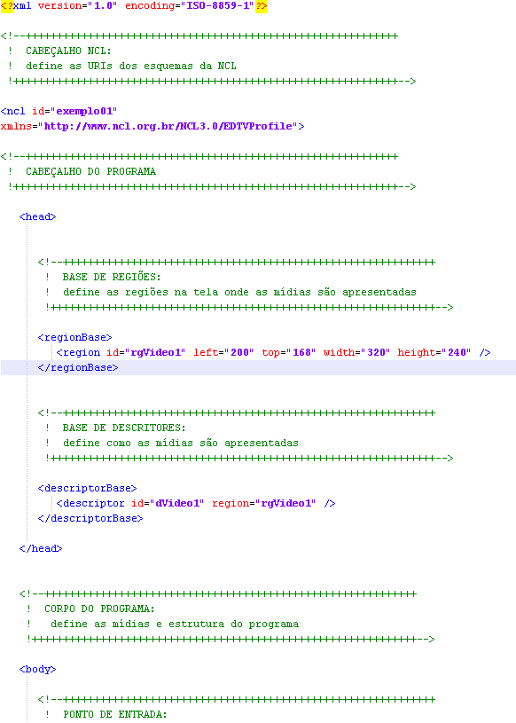
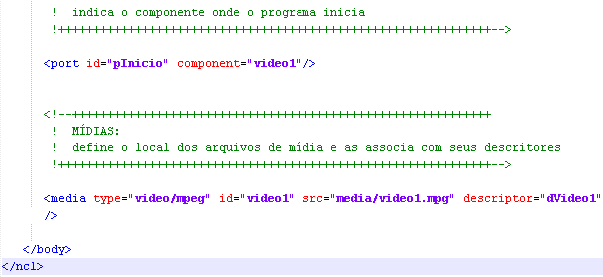
Exemplo
Referência
http://www.ncl.org.br/exemplos/exemplo01_30.zip

Slide 12
Demo
http://www.icmc.usp.br/~zinga/NCLCreator/

Slide 13
Referências
http://www.ncl.org.br/exemplos/index_30.html
http://www.telemidia.puc-rio.br/pt/index.html
http://jqueryui.com/

Slide 14
Obrigado!
Matheus Ricardo Uihara Zingarelli – zinga@icmc.usp.br
Tiago Henrique Trojahn – ttrojahn@icmc.usp.br

